Slide 1
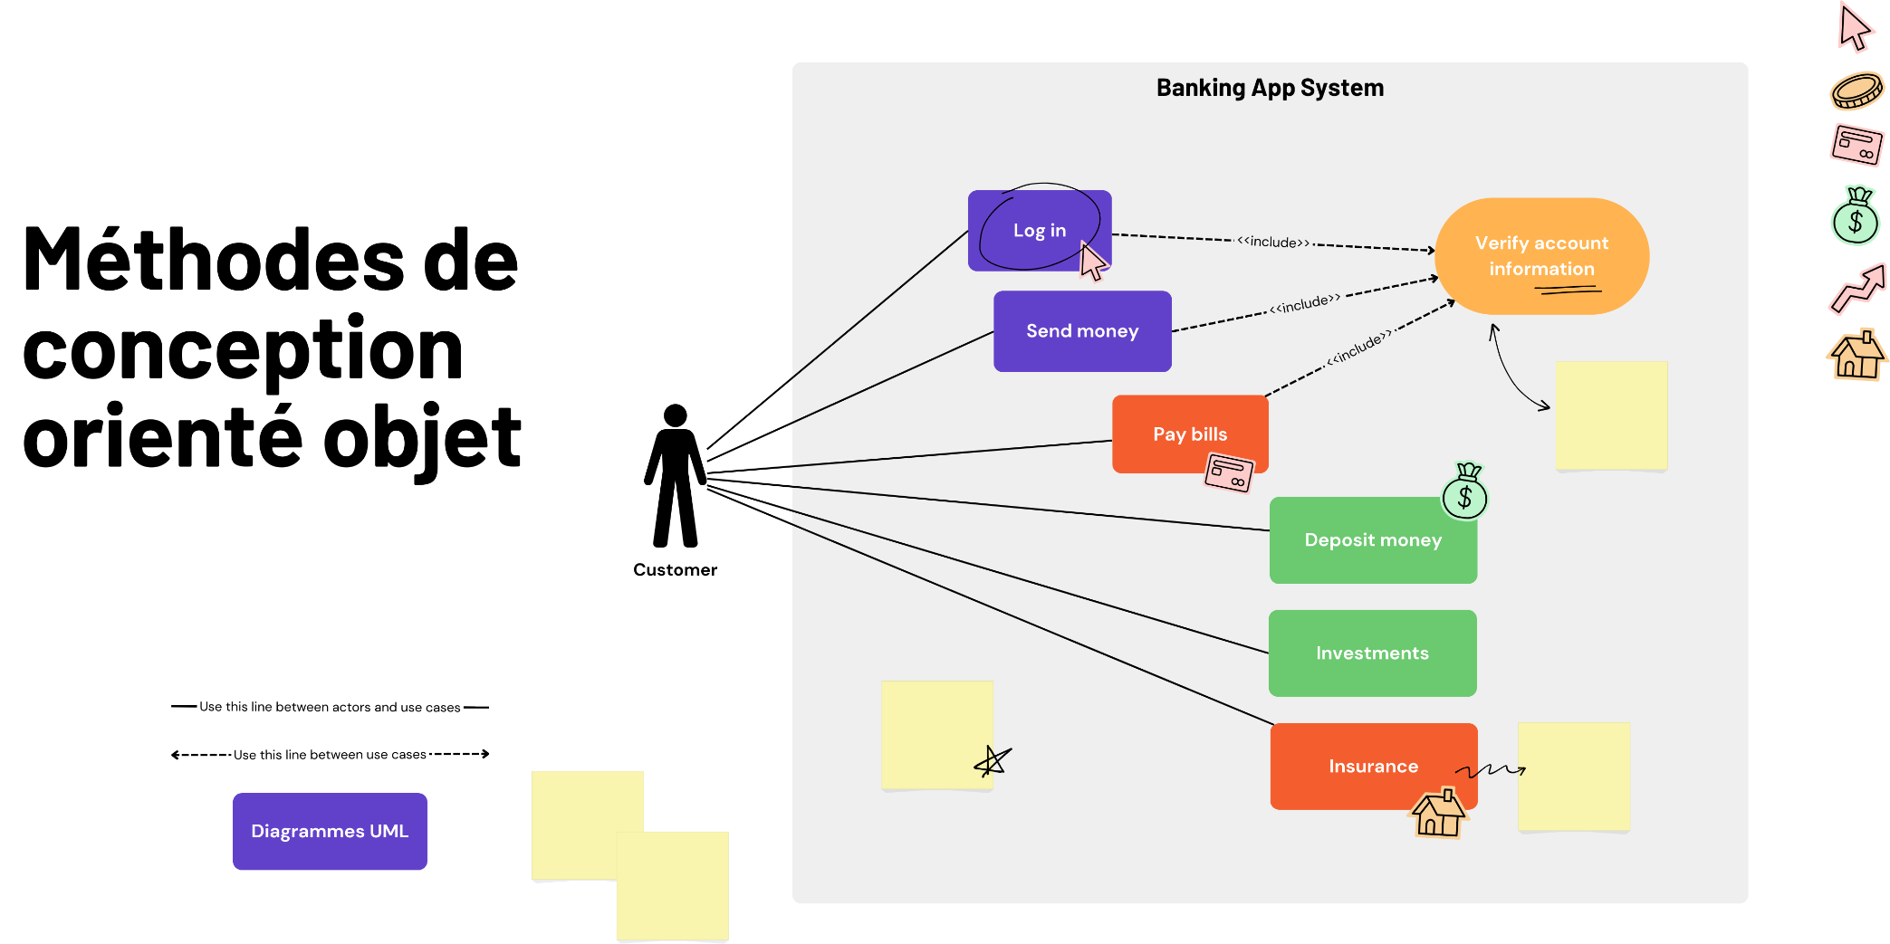
Méthodes de conception orienté objet
Séance 7 – Diagramme d’états-transition
2023 - 2024

Slide 2
I. Définition
Le diagramme d’états-transitions décrit le comportement interne d’un objet à l’aide d’un automate à états finis.
Le diagramme d’états-transitions décrit le comportement dynamique des objets dans le temps en modélisant les cycles de vie des objets de chaque classe.
Il représente les séquences possibles d’états et d’actions qu’une instance peut traiter au cours de son cycle de vie, en réaction à des événements discrets

Slide 3
II. Formalisme
État
Événement
Transition
Point de choix
États composites

Slide 4
II. 1 l’état
L’état représente une situation, pendant la durée de vie d’un objet, qui satisfait une ou plusieurs conditions, effectue une ou plusieurs activités, ou attend la survenue d’un évènement.
Le diagramme peut avoir un ou plusieurs états

Slide 5
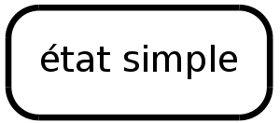
II. 1 l’état - Représentation
Un état élémentaire, se représente graphiquement dans un diagramme
d’états-transitions par un rectangle aux coins arrondis
Certains états, dits composites peuvent contenir des sous-états.

Slide 6


II. 1 l’état - État initial et final
L’état initial est un pseudo état qui indique l’état de départ, par défaut, lorsque le diagramme d’états-transitions, est invoqué.
L’état final est un pseudo état qui indique que le diagramme d’états-transitions est terminé.

Slide 7
II. 1 l’état - État initial et final
Le nom de l’état doit être unique dans le diagramme d’états-transitions, ou dans l’état enveloppant.
Un état peut être partitionné en plusieurs compartiments séparés par une ligne horizontale.
Un objet peut passer par une série d’états pendant sa durée de vie.
Un état représente une période dans la vie d’un objet pendant laquelle ce dernier attend un événement ou accomplit une activité.
Dans le cas d’un diagramme d’états-transitions simple (sans transition concurrente), il ne peut y avoir qu’un seul état actif à la fois.

Slide 8
II. 1 l’état
Le nom: est composé d’une chaine de caractères et chaque mot doit avoir la première lettre en majuscule.
Les actions d’entrées/sorties :
entry / action : action exécutée à l'entrée de l'état
exit / action : action exécutée à la sortie de l'état
L’activité :
Une activité est une opération continue dans le temps:
Elle prend un certain temps pour se réaliser.
Elle est forcément liée à un état.
L’activité est introduite par le mot clé do/activité.
Nom état
Entry:
Ext:
Do:

Slide 9
II. 2 L’évènement
Un évènement est relation entre deux états indiquant qu’un objet passe d’un état à un autre si un évènement spécifié se produit et que des conditions de garde spécifiées sont satisfaites.
Remarque: il existe des transitions qui ne portent pas d’évènements de déclenchement ( le déclenchement est implicite).

Slide 10
II. 2 L’évènement - Notion d’évènement
Quand un évènement est reçu, une transition peut être déclenchée et faire basculer l’objet dans un nouvel état.

Slide 11
II. 3 la transition
Relation entre deux états indiquant qu’un objet passe d’un état à un autre si un évènement spécifié se produit et que des conditions de garde spécifiées sont satisfaites.
Remarque: il existe des transitions qui ne portent pas d’évènements de déclenchement ( le déclenchement est implicite).
Événement(Condition) / action
événement
état 1
état 2

Slide 12
II. 3 la transition - Définition et syntaxe
Une transition définit la réponse d’un objet à l’occurrence d’un événement.
En général, elle lie, deux états E1 et E2 et indique qu’un objet dans un état
E1 peut entrer dans l’état E2 et exécuter certaines activités, si un événement
déclencheur se produit et une condition de garde est vérifiée.
Un même événement peut être le déclencheur de plusieurs transitions quittant un même état.
Une seule transition peut se déclencher dans un même flot d’exécution.
événement
déclencheur
condition de garde
action
boutonMarche [priseBranchée] / allumerVoyant()
Arrêt
Marche
état source
état destination

Slide 13
II. 3 la transition - Condition de garde
Il s’agit d’une expression logique sur les attributs de l’objet, associé au diagramme d’états-transitions, ainsi que sur les paramètres de l’événement déclencheur.
La condition de garde est évaluée uniquement lorsque l’événement déclencheur se produit.
Si l’expression est fausse à ce moment là, la transition ne se déclenche pas, si elle est vraie, la transition se déclenche et ses effets se produisent.
événement
déclencheur
condition de garde
action
Arrêt
boutonMarche [priseBranchée] / allumerVoyant()
Marche
état source
état destination

Slide 14
II. 3 la transition - Effet d’une transition
Lorsqu’une transition se déclenche, son effet, spécifié par ’/’ <activité> dans
la syntaxe s’exécute.
Lorsque l’exécution de l’effet est terminée, l’état cible de la transition devient actif.
événement
déclencheur
condition de garde
action
Arrêt
boutonMarche [priseBranchée] / allumerVoyant()
Marche
état source
état destination

Slide 15
II. 3 la transition - Transition externe
Une transition externe est une transition qui modifie l’état actif. Il s’agit du type de transition le plus répandu.
Elle est représentée par une flèche allant de l’état source vers l’état cible.

Slide 16
II. 3 la transition - Transition d’achèvement
C’est une transition dépourvue d’événement déclencheur explicite
Elle se déclenche à la fin de l’activité contenue dans l’état source

Slide 17
II. 3 La transition - Transition interne
Les règles de déclenchement sont les mêmes que pour une transition externe sauf:
qu’une transition interne ne possède pas d’état cible
que l’état actif reste le même à la suite de son déclenchement.
Les transitions internes ne sont pas représentées par des arcs mais sont
spécifiées dans un compartiment de leur état associé.
Au bureau
Entry / débrancherRépondeur()
Exit / brancherRépondeur()
télephoneSonne / répondreTélephone()
sonneriePorte / ouvrirPorte()
Do / travailler

Slide 18
Transition interne
Les transitions internes possèdent des noms d’événements prédéfinis
correspondant à des déclencheurs particuliers : entry, exit, do et include.
Ces mots clefs réservés viennent prendre la place du nom de l’événement dans
la syntaxe d’une transition interne.
entry – permet de spécifier une activité qui s’accomplit quand on entre dans l’état.
exit – permet de spécifier une activité qui s’accomplit quand on sort de l’état.
do – Une activité do commence dès que l’activité entry est terminée. Si une transition se déclenche pendant que l’activité do est en cours, cette dernière est interrompue et l’activité exit de l’état s’exécute.
include – permet d’invoquer un sous-diagramme d’états-transitions.

Slide 19
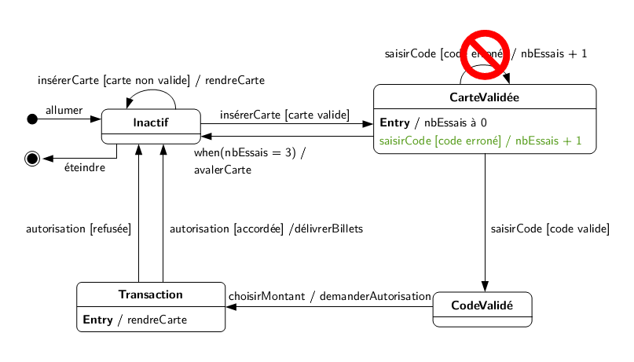
II. 2 la transition

Slide 20
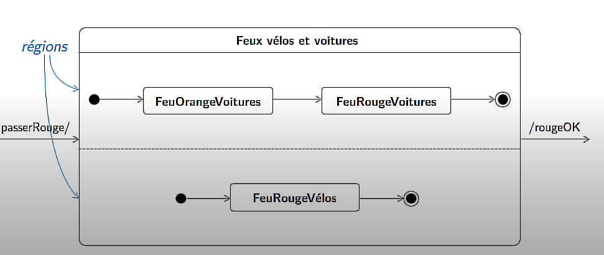
IV. États composites - Présentation
Un état composite possède une sous-structure ( un jeu de transitions internes).
Un état composite est un état décomposé éventuellement en régions contenant chacune un ou plusieurs sous-états.

Slide 21
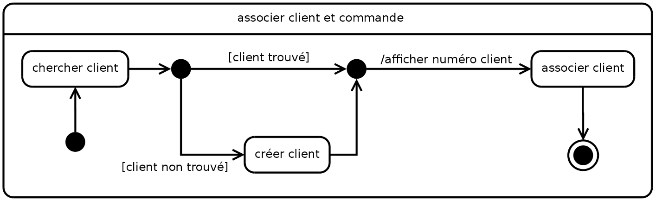
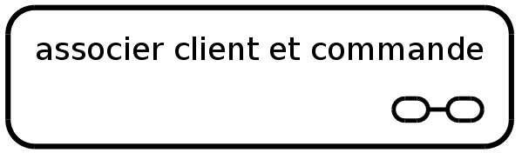
IV. États composites - Notation abrégée
L’utilisation d’états composites permet de développer une spécification par
raffinements successifs.
Une notation abrégée permet d’indiquer qu’un état est composite et
que sa définition est donnée sur un autre diagramme.

Slide 22
IV. États composites - Transition
Les transitions peuvent avoir pour cible la frontière d’un état composite. Elles
sont équivalentes à une transition ayant pour cible l’état initial de l’état
composite.
Une transition ayant pour source la frontière d’un état composite est équivalente
à une transition qui s’applique à tout sous-état de l’état composite source.
Si la transition ayant pour source la frontière d’un état composite
ne porte pas de déclencheur explicite (transition d’achèvement), elle est
franchissable quand l’état final de l’état composite est atteint.

Slide 23
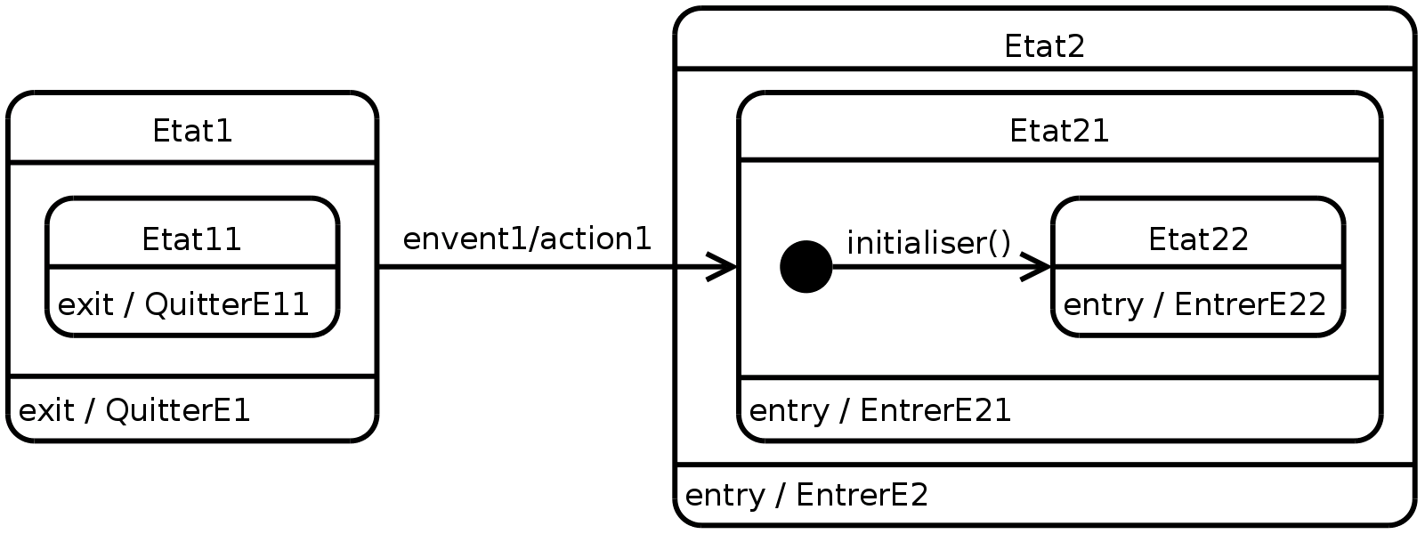
IV. États composites - Transitions
Depuis l’état État 1, la réception de l’événement event1 produit la séquence
d’activités:
QuitterE11, QuitterE1, action1, EntrerE2, EntrerE21, initialiser(), EntrerE22,
et place le système dans l’état État22.

Slide 24
IV. États composites - État historique
Un état historique est un pseudo-état qui mémorise le dernier sous-état actif d’un état composite.
Graphiquement, il est représenté par un cercle contenant un H.
Une transition ayant pour cible l’état historique est équivalente à une transition qui a pour cible le dernier état visité de l’état englobant.

Slide 25
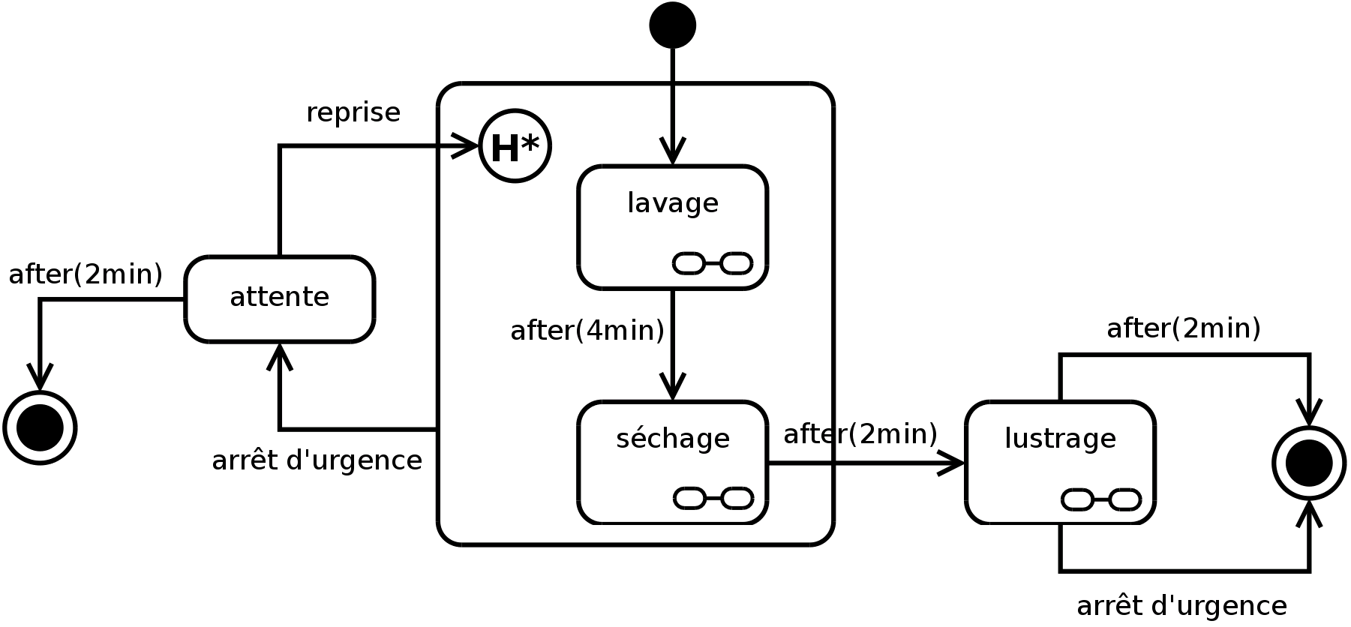
IV. États composites - État historique

Slide 26
IV. États composites - Points de connexion
Il est possible de masquer les sous-états d’un état composite et de les définir
dans un autre diagramme.
Cette pratique nécessite parfois l’utilisation de pseudo-états appelés
points de connexion.
Lorsque l’on utilise le comportement par défaut de l’état composite, c’est-à-dire
entrer par l’état initial par défaut et considérer les traitements finis quand l’état
final est atteint, aucun problème ne se pose car on utilise des transitions ayant
pour cible, ou pour source, la frontière de l’état composite. Dans ce cas, les points
de connexion sont inutiles.
Le problème se pose lorsqu’il est possible d’entrer ou de sortir d’un état composite
de plusieurs façons. C’est, par exemple, le cas lorsqu’il existe des transitions
traversant la frontière de l’état composite et visant directement, ou ayant pour
source, un sous-état de l’état composite.
Dans ce cas, la solution est d’utiliser des points de connexion sur la frontière de
l’état composite.
Les points de connexion sont des points d’entrée et de sortie portant un nom,
et situés sur la frontière d’un état composite.
Ils sont respectivement représentés par un cercle vide et un cercle barré d’une croix
Notes:
Comme nous l’avons déjà dit, il est possible de masquer les sous-états d’un état composite et de les définir dans un autre diagramme. Cette pratique nécessite parfois l’utilisation de pseudo-états appelés points de connexion.
Lorsque l’on utilise le comportement par défaut de l’état composite, c’est-à-dire entrer par l’état initial par défaut et considérer les traitements finis quand l’état final est atteint, aucun problème ne se pose car on utilise des transitions ayant pour cible, ou pour source, la frontière de l’état composite. Dans ce cas, les points de connexion sont inutiles.
Le problème se pose lorsqu’il est possible d’entrer ou de sortir d’un état composite de plusieurs façons. C’est, par exemple, le cas lorsqu’il existe des transitions traversant la frontière de l’état composite et visant directement, ou ayant pour source, un sous-état de l’état composite. Dans ce cas, la solution est d’utiliser des points de connexion sur la frontière de l’état composite.
Les points de connexion sont des points d’entrée et de sortie portant un nom, et situés sur la frontière d’un état composite. Ils sont respectivement représentés par un cercle vide et un cercle barré d’une croix (cf. figure 5.15). Il ne s’agit que de références à un état défini dans l’état composite . Une unique transition d’achèvement, dépourvue de garde, relie le pseudo-état source (i.e. le point de connexion) à l’état référencé. Cette transition d’achèvement n’est que le prolongement de la transition qui vise le point de connexion (il peut d’ailleurs y en avoir plusieurs). Les points de connexions offrent ainsi une façon de représenter l’interface (au sens objet) d’un état composite en masquant l’implémentation de son comportement.
On peut considérer que les pseudo-états initiaux et finaux sont des points de connexion sans nom.

Slide 27
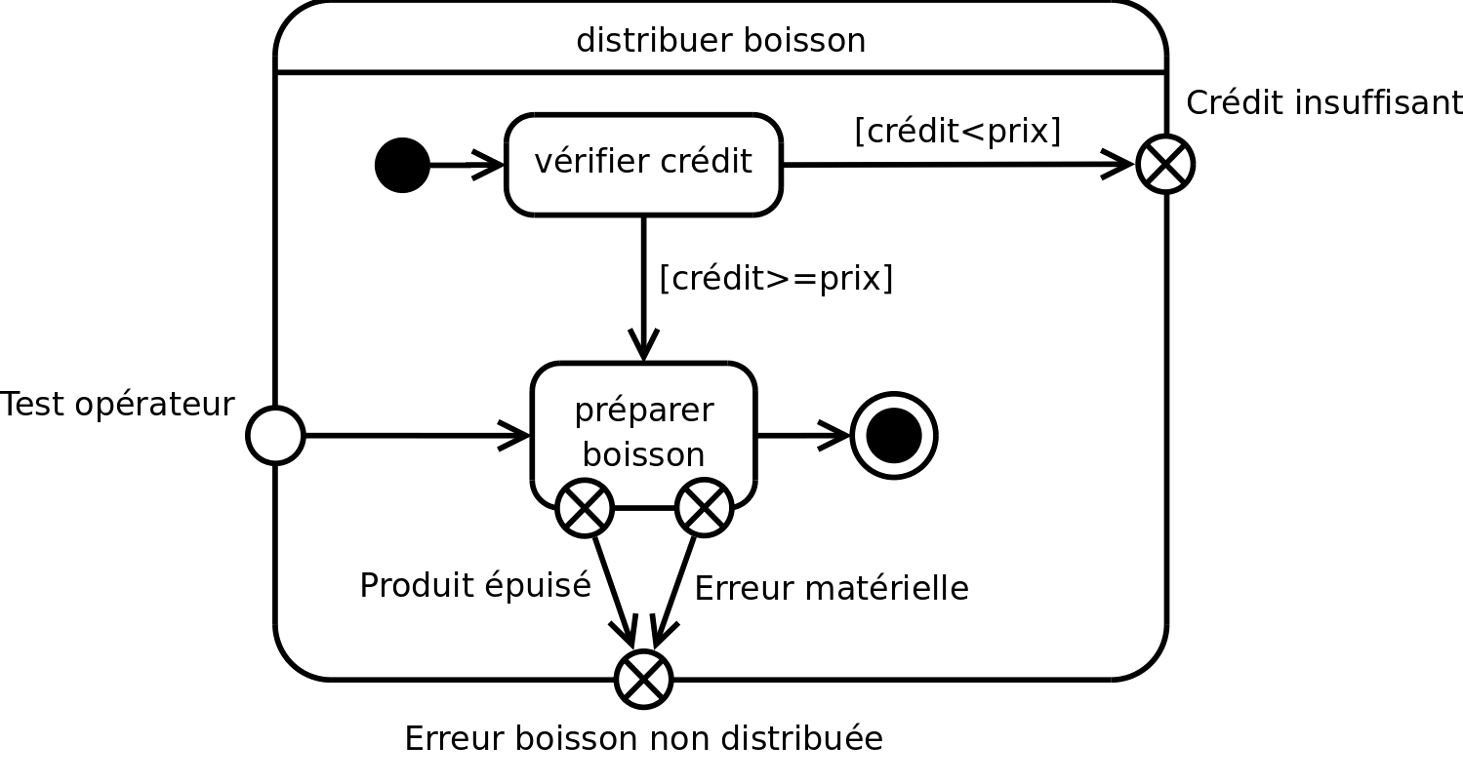
IV. États composites - Points de connexion

Slide 28
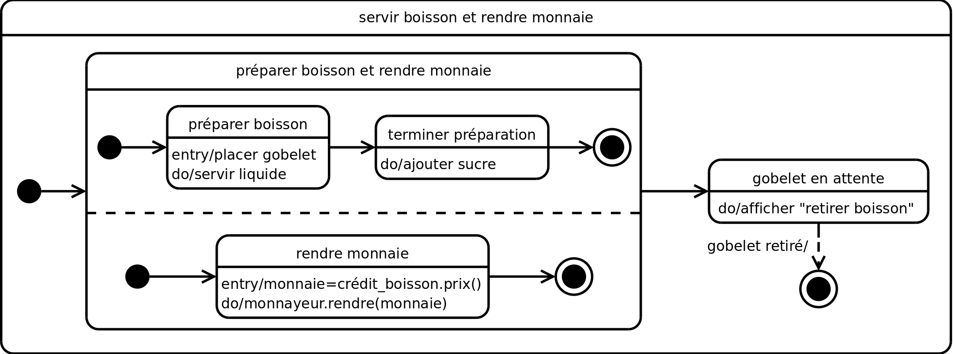
IV. États composites - Concurrence
Les diagrammes d’états-transitions permettent de décrire efficacement des mécanismes concurrents grâce à l’utilisation d’états orthogonaux
Un état orthogonal est un état composite comportant plus d’une région
Chaque région représentant un flot d’exécution
Les différentes régions sont séparées par un trait horizontal en pointillé allant du bord gauche au bord droit de l’état composite.
Chaque région peut posséder un état initial et final.
Notes:
Les diagrammes d’états-transitions permettent de décrire efficacement les mécanismes concurrents grâce à l’utilisation d’états orthogonaux. Un état orthogonal est un état composite comportant plus d’une région, chaque région représentant un flot d’exécution. Graphiquement, dans un état orthogonal, les différentes régions sont séparées par un trait horizontal en pointillé allant du bord gauche au bord droit de l’état composite.
Chaque région peut posséder un état initial et final. Une transition qui atteint la bordure d’un état composite orthogonal est équivalente à une transition qui atteint les états initiaux de toutes ses régions concurrentes.
Toutes les régions concurrentes d’un état composite orthogonal doivent atteindre leur état final pour que l’état composite soit considéré comme terminé.
La figure 5.16 illustre l’utilisation d’un état composite orthogonal pour modéliser le fait que la préparation de la boisson d’un distributeur de boisson se fait en parallèle au rendu de la monaie.

Slide 29
Exercice d’application
On considère une boîte de vitesses automatique de voiture.
La boîte au démarrage est au point mort.
La marche arrière ainsi que la position parking peuvent être enclenchées à partir du point mort.
La première marche avant peut également être enclenchée à partir du point mort.
En revanche, les autres marches avant, la seconde et la troisième, sont enclenchées en séquence: 1 2 3 pour une accélération, et 3→2→ 1 pour une décélération.
Seules la marche arrière, la position parking et la première marche avant peuvent être ramenées directement au point mort.

Slide 30
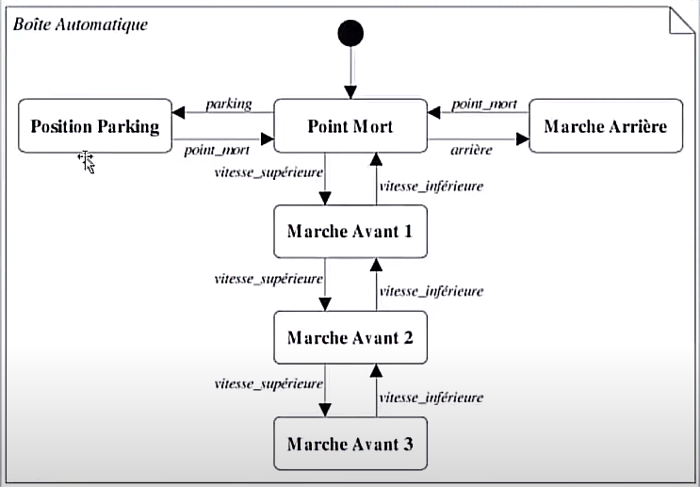
Exercice d’application

